Slide 1
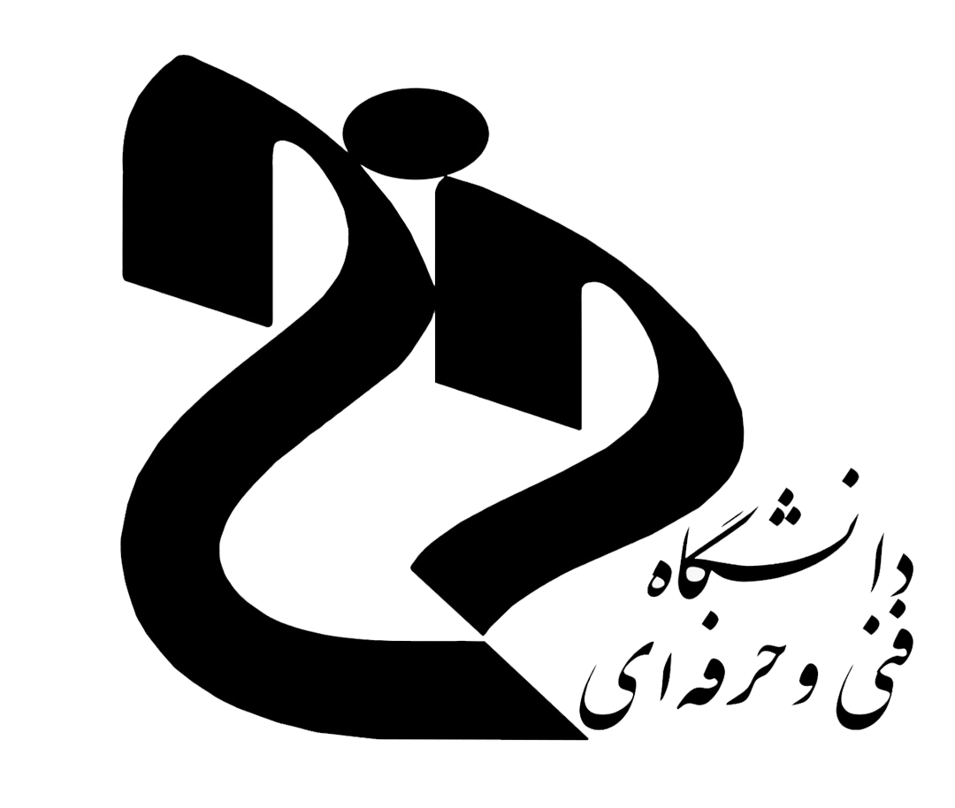
دانشگاه فنی و حرفه ای استان کرمان آموزشکده دختران سیرجان - کوثر
درس هنر دستی (چاپ دستی ۳)
مدرس: فاطمه بلوردی

Slide 2
آشنایی با ابزار، وسایل و مواد
کاغذ و مقوا:
در کارهای چاپ دستی انواع مختلفی ازکاغذ و مقوا مورد استفاده قرار می گیرد. از کاغذهای معمولی تا مقواهای ضخیم و مخصوص. برای هر یک از تکنیک های چاپ دستی کاغذهای مخصوصی وجود دارد. برای کارهای مربوط به چاپ برجسته (حکاکی روی چوب و لینولئوم) از انواع مقواهای سفید و رنگی بافت دار و بدون بافت می توان استفاده کرد. (مقواهای روغنی، گلاسه و خشک زیاد مناسب نیستند.)
برای کارهای مربوط به چاپ شابلونی (استنسیل و سیلک اسکرین) با توجه به نوع رنگی که به کار خواهد رفت، از گونه های متنوعی از کاغذ و مقوا می توان استفاده کرد.

Slide 3
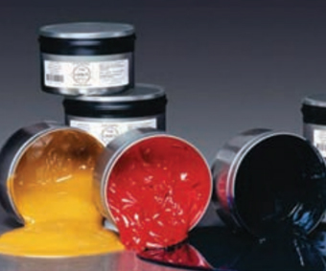
مرکب چاپ:
نوعی مرکب بسیار غلیظ است که در رنگ های اصلی (آبی، زرد، قرمز)، سیاه، سفید، طلایی و نقره ای تهیه می شود و عمدتاً در چاپخانه ها مورد استفاده قرار می گیرد. مرکب چاپ مخصوص چاپ روی کاغذ و مقوا تهیه شده و مناسب ترین نوع رنگ برای به دست آوردن نتیجه مطلوب در تکنیک های مختلف چاپ هنری است. رنگ های روغنی، گواش، آبرنگ و آکریلیک و... نیز در برخی تکنیک ها مورد استفاده قرار میگیرد.

Slide 4
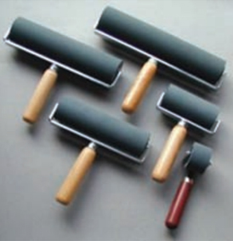
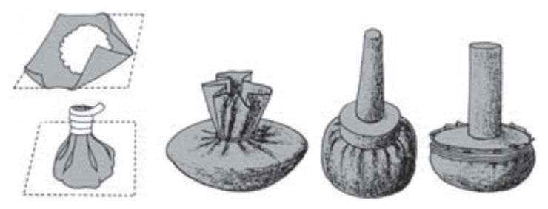
تامپون: وسیله ای است که با آن کلیشه را مرکبی می کنند. تامپون را می توان با یک تکه چرم یا یک تکه پارچة ریز بافت و مقداری پنبه ساخت.
غلتک چاپ: این ابزار از یک استوانه لاستیکی و یک دسته ساخته شده و برای پخش کردن یکنواخت رنگ روی سطوح مورد استفاده قرار می گیرد.

Slide 5
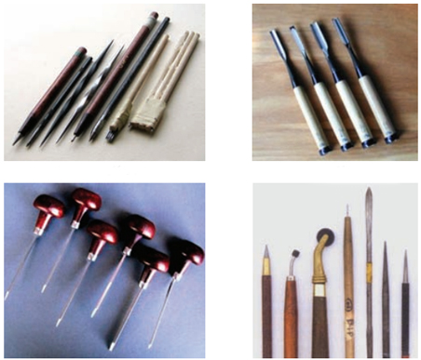
میز کار: در هر کارگاه به تناسب فضا و نوع کار میزهای متعددی لازم است. بهترین پوشش برای سطح میز چاپ، شیشه ضخیم است که هم در مقابل شوینده ها و حلال ها مقاوم است و هم به راحتی پاک می شود و برای استفاده بعدی آماده می شود. سطوح تخت شیشه ای از مهمترین وسایل موجود در کارگاه چاپ دستی است.
مغار: این ابزار برای ایجاد خراش، شیار یا برداشتن قسمت هایی از لوحه یا کلیشه مورد استفاده قرار می گیرد. مغارها انواع مختلفی دارند و برای تکنیک های مختلف به کار می روند.

Slide 6
ابزارهای طراحی نیز از ملزومات برای انجام کار چاپ دستی است. وسایلی مثل، مدادهای طراحی، پاک کن، خطکش فلزی، کاتر، قیچی، کاردک، چسب کاغذی، چسب مایع، تخته شاسی، کاغذ باطله و پارچه، کاغذ کالک و پوستی، حلال ها و شوینده ها، از جمله این ابزار و مواد کارگاه چاپ دستی هستند.

